Slide 1
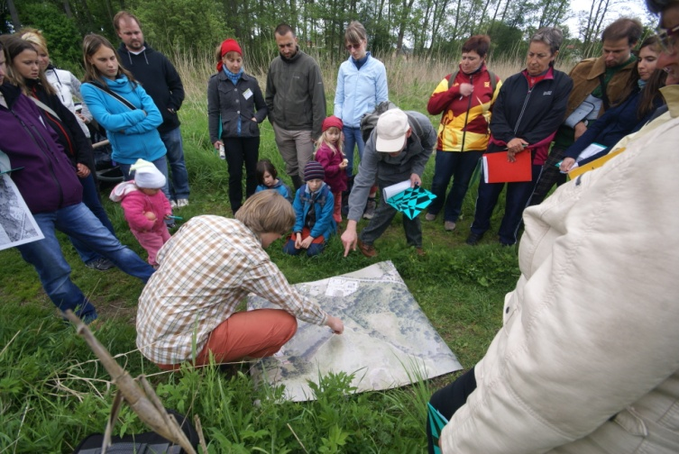
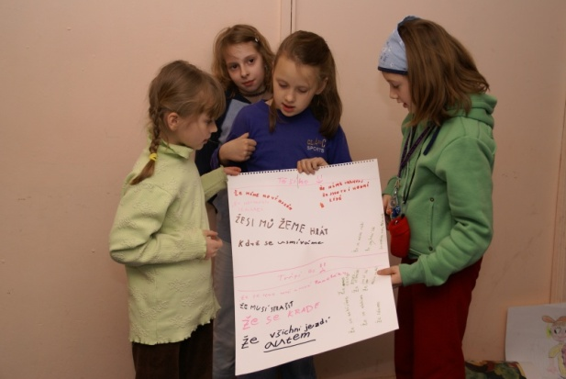
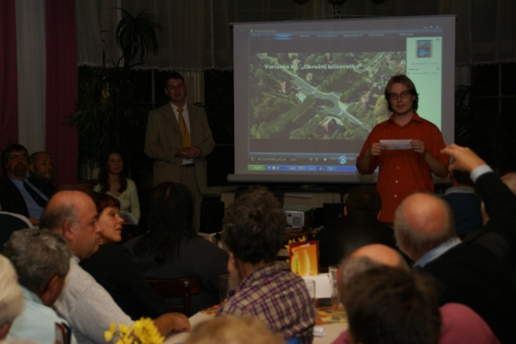
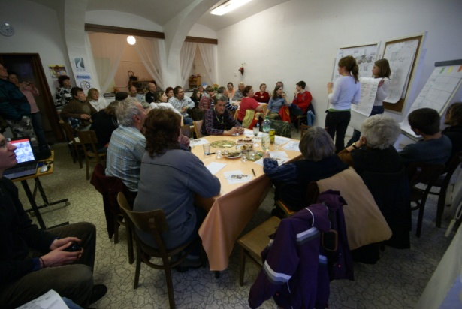
Participativní plánování v měřítku čtvrti a města
Role v participativních procesech
Výzvy participace v měřítku čtvrti a města
Nástroje územního plánování – který je k čemu vhodný včetně participace
Petr Klápště
Ústav prostorového plánování FA ČVUT / atelier Nature Systems

Slide 2
Občané jsou odborníci na to, jak chtějí žít.
Architekti a plánovači na to, co a kde je k tomu potřeba mít.
Proces participace veřejnosti znamená cíleně připravovat komunikaci a získat tak od správných lidí správné informace ve správné fázi plánování.

Slide 3
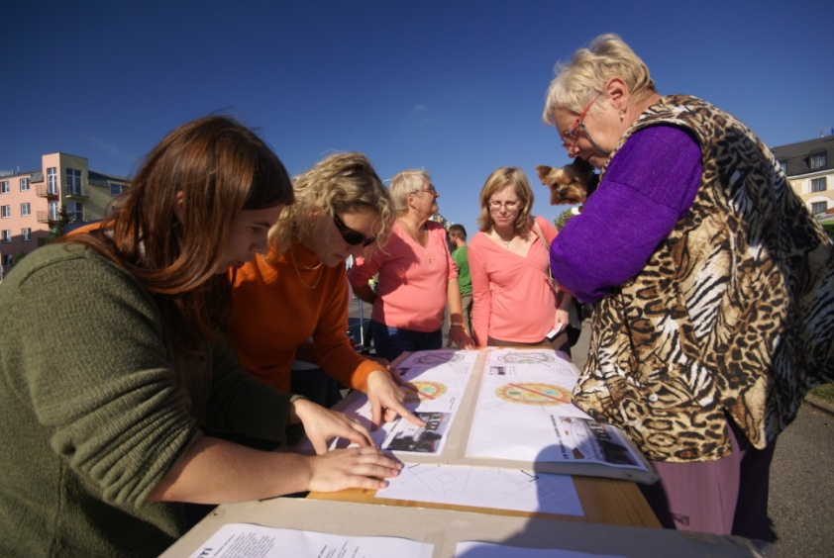
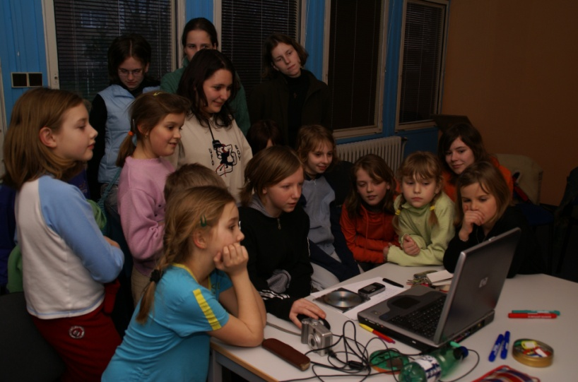
Definice participace (pracovní)
Termíny participace, participativní plánování v kontextu projektování a plánování veřejných prostorů a budov, měst, vesnic a regionů označují přímé, strukturované a transparentní zapojení uživatelů území do procesu vzniku plánu nebo projektu. Participace umožní uživatelům území ovlivnit výslednou podobu plánu či projektu a zároveň zachovává profesní odpovědnost projektanta i delegovanou odpovědnost veřejné správy.
Participace je takto integrována do rámce zastupitelské demokracie a nenarušuje rovnováhu pravomocí a zodpovědností. Nejedná se tedy o projektování bez projektantů ani o anarchii či snahu o nahrazení politického systému zastupitelské demokracie jiným.

Slide 4
Role v návrhovém procesu v občanské společnosti se zastupitelskou demokracií
Role | Význam pro projekt | Zástupci
Nositelé detailní znalosti „stakeholders“ | Jsou současnými nebo budoucími uživateli předmětu projektu. Přinášejí informace o současném stavu, budoucích potřebách a vhodnosti navrhovaných řešení Projekt je připravován právě pro ně, proces jeho vzniku by tomu měl odpovídat. | jednotlivci | pravidelní uživatelé (rezidenti, zaměstnanci místních firem atd.) občasní uživatelé (procházejí, užívají služby, rekreují se)
 |  | organizace | neziskové organizace (místně příslušná sdružení, kulturní sdružení, mládežnické organizace, ochránci životního prostředí) komerční organizace (obchodníci, restaurace+ služby, nájemci/majitelé kancelářských prostor, majitelé bytových domů, správci/údržba prostoru)
Nositelé odborné znalosti | Přináší praktické znalosti metodické (metodika navrhování) technické, legislativní, orientuje se ve zdrojích informací. Využívá zkušeností s jinými projekty. | hlavní projektant
 |  | specialisté | techničtí specialisté (inženýrské sítě, doprava, rozpočet, konstrukce, statika…) humanitní specialisté (demograf, sociolog)
Nositelé delegované pravomoci a odpovědnosti | Leží na nich zodpovědnost a pravomoc ve standardních procedurách zastupitelské demokracie. Jejich obcházení by znamenalo narušení transparentnosti a předvídatelnosti rozhodovacího procesu – participace není anarchie. | samospráva | rada i zastupitelstvo
 |  | státní správa | dotčené orgány (ochrana přírody a krajiny, ochrana památek, hygiena, sousední obce…) „strážci pořádku“ (policie, obecní policie, hasiči) – projekt často vyžaduje jejich nadstandardní zapojení

Slide 5
OSOBNÍ ROVNICE OPTIMALIZACE V PLÁNOVÁNÍ
schopnosti facilitátorů
x
schopnosti odborníků
=
míra naplnění potřeb uživatelů

Slide 6
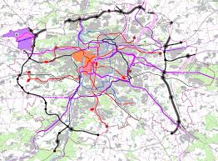
Kdo participuje v měřítku čtvrti a města?
Výzvy:
Pro koordinaci smysluplná měřítka čtvrti / sektoru / regionu jsou daleko představivosti laiků.
Velké množství jednotlivých obyvatel, větší zapojení vyžaduje jinou práci s tím, co se od nich dozvíme. Neplatí jednoduché využití všeho diskutovaného pro jasně představitelný projekt
Při umisťování řady celoměstsky potřebných funkcí do konkrétního území narážíme na to, že pro řadu konkrétních lidí je jejich umístění v sousedství nežádoucí (NIMBY efekt)
Co potřebujeme:
Víceúrovňovou participaci, kde každý najde úroveň odpovídající jeho roli a schopnostem a která dokáže dát prostor tomu, co mohou přinést místní odborníci a sdružení.
Dobrou znalost hodnot, problémů a potřeb v území pro trade-off a ochota k tomu Trade-off dělat.

Slide 7
Pojetí demokracie vs. přínosy a cíle participace
Demokratické elitářství: Občan pouze jako volič (=pouze technicky jiný výběr vládců)
Společnost služeb: Občan jako klient (cílem je efektivita naplňování potřeb občanů)
Tržní společnost: Občan jako konzument (dtto, peníze coby jediné měřítko efektivity)
Pluralismus: Občan jako zástupce zájmové skupiny v souboji idejí
Občanská společnost: Občan jako dobrovolník a partner v občanské společnosti
Sociální učení: Občan jako spolutvůrce znalostí v procesu sociálního učení / partner v procesu sociálního učení
Založeno na typologii dle [Roberts 2004]
paradigma demokracie | Cíle a přínosy očekávané od participace v daném paradigmatu
 | přínos pro kvalitu plánu (věcný přínos) | přínos pro realizovatelnost plánu (institucionální přínos) | přínos pro komunitu (zlepšení sociálního prostředí) | přínos pro jednotlivce (osobní růst jednotlivce)
demokratické elitářství | dle zájmu elit | - | - | -
společnost služeb | popis poptávky | zvyšování efektivity | - | -
tržní společnost | průzkum trhu | - | - | -
pluralismus | - | získávání spojenců | - | -
občanská společnost | optimalizace plánu | partnerství, zdroje | zlepšení komunikace
sociální učení | optimalizace plánu | partnerství, zdroje | sociální učení

Slide 8
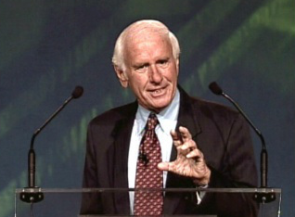
Nástroje územního plánování: logika legislativy
Politika územního rozvoje
Územně plánovací podklady
Územně plánovací dokumentace
Discipline is the bridge between goals and accomplishment
(Jim Rohn)
Územně analytické podklady
Zásady územního rozvoje
kraj
Územní plán
obec
Územní studie
Regulační plán
část obce
Rozhodování v území

Slide 9
Rámec přípravy územně plánovací dokumentace
postup zpracovávání
zapojení veřejnosti
zapojení veřejnosti zmocněním
zadání
připomínky
Připomínky pouze písemně k hotovému zadání. Veřejnost nezapojena do doplňujících průzkumů před zadáním.
příprava
schválení
variantní návrh
připomínky
zpracování
zástupce veřejnosti
připomínky
Určité množství obyvatel podávajících věcně shodnou připomínku může zmocnit zástupce – má silnější postavení.
společné jednání
veřejné projednání
návrh
zpracování
zástupce veřejnosti
připomínky
Jedná se tedy o zapojení v úrovni KONZULTACE
společné jednání
veřejné projednání
vydání

Slide 10
Nástroje územního plánování: logika legislativy
Politika územního rozvoje
Územně plánovací podklady
Územně analytické podklady
Knowledge is power
(Francis Bacon)
Územní studie
Whatever you want
(Status Quo)

Slide 11
Co potřebujeme vyřešit?
Směry, kam by se měla participaci rozšířit, abychom :
(Preventivní) hodnocení pro územní plánování (územně analytické podklady), definování hodnot, problémů
Strategie / generely veřejných prostor
Transformace opuštěných / zdevastovaných prostor
Administrativní výzvy:
Koordinování více činností s participací více útvarů veřejné správy (veřejné prostory + územní plánování + strategické plánování + veřejné budovy + krajina…)
Další posun ÚAP směrem ke konkrétním potřebám v území
Zadávání koncepčních a koordinačních územních studií v rozměru čtvrti / sektoru / regionu
Kriteria zadávání větších zakázek tak, aby bylo transparentní a vedlo ke kvalitě; skloubení architektonické soutěže na koncepční řešení a participace.

Slide 12
Děkuji za pozornost
Ing. arch. Petr Klápště, Ph.D.
Ústav prostorového plánování, České vysoké učení technické v Praze, Fakulta architektury
www.fa.cvut.cz
Nature Systems – udržitelná architektura, urbanismus a zahradní a krajinní úpravy
www.naturesystems.cz
e-mail: petr.klapste@naturesystems.cz
GSM: 775 614 342

